Slide 1
COVID-19: Fälle in Deutschland (Stand 9.3.2020, 8:00)
Anzahl
Laborbestätigte SARS-CoV-2 Infektionen: 1.112
  +217, 24% mehr als am Vortrag
Todesfälle: 0
Betroffene Bundesländer: 15
Betroffene Landkreise: 198
  (+19, 11% mehr als am Vortrag; ca. 1/2 aller Kommunen)
Inzidenz
bundesweit: ca. 1,3 / 100.000 Einwohner
  (Vortag 1,1/100.000)
NRW: ca. 2,7 / 100.000 Einwohner
  (Vortrag 2,2/100.000)
Heinsberg: ca. 116 / 100.000 Einwohner
  (Vortrag 91/ 100.000 Einwohner)
Notes:
https://www.ecdc.europa.eu/en/cases-2019-ncov-eueea

Slide 2
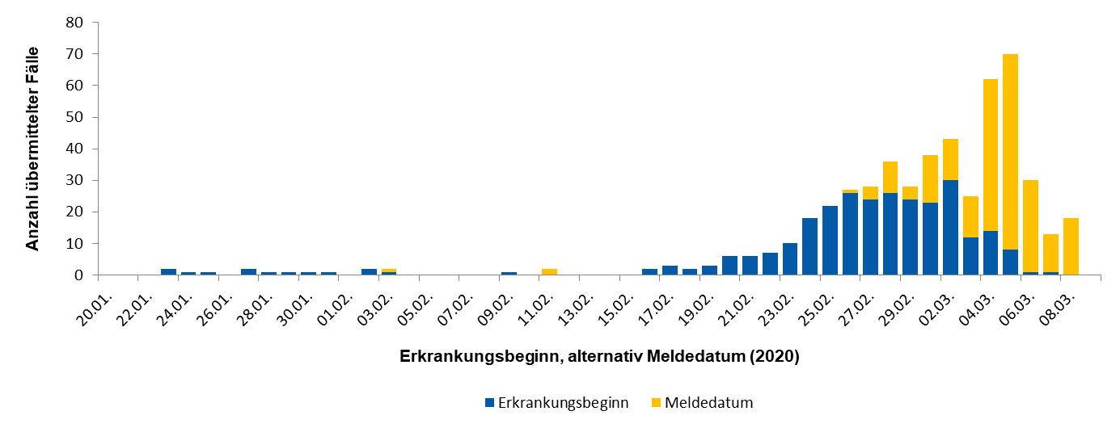
COVID-19: Epidemiologische Kurve in Deutschland (Stand 9.3.2020, 11:00)

Slide 3
Kumulative Fallzahlen (bestätigte COVID-19-Fälle) seit 25.02.2020 (Datenstand jeweils 08:00)

Slide 4
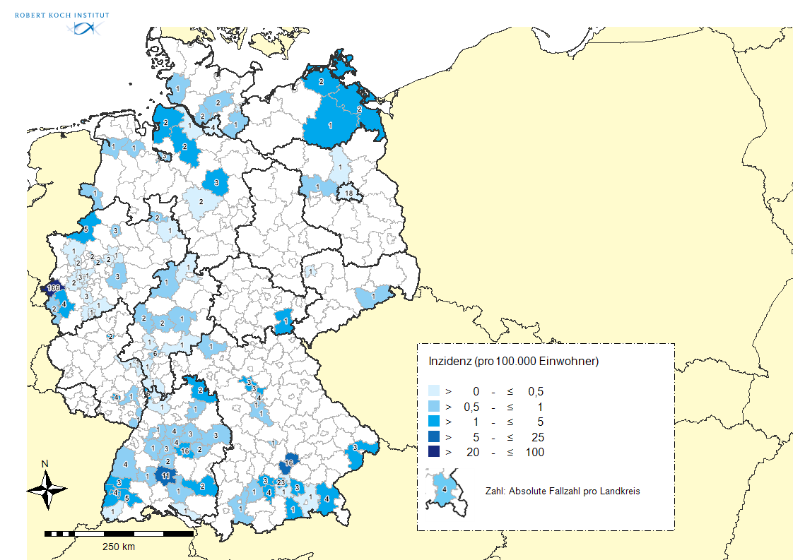
COVID-19: Regionale Verteilung in Deutschland (Stand 09.03.2020, 15:00)

Slide 5
COVID-19: Fälle in Deutschland (Stand 09.3.2020)
Bundesland | Fälle 09.03.2020 8:00 Uhr | Fälle 05.03.2020 15:00 | Diff |  | Bundesland | Fälle 09.03.2020 8:00 Uhr | Fälle 05.03.2020 15:00 | Diff
BB | 6 | 4 | 2 |  | NI | 33 | 21 | 12
BE | 40 | 40 | 0 |  | NW | 484 | 398 | 86
BW | 199 | 182 | 17 |  | RP | 19 | 19 | 0
BY | 256 | 172 | 84 |  | SH | 9 | 9 | 0
HB | 4 | 4 | 0 |  | SL | 5 | 4 | 1
HE | 20 | 19 | 1 |  | SN | 10 | 7 | 3
HH | 17 | 13 | 4 |  | ST | 0 | 0 | 0
MV | 8 | 8 | 0 |  | TH | 2 | 2 | 0
Notes:
https://www.ecdc.europa.eu/en/cases-2019-ncov-eueea

Slide 6
COVID-19: Fälle in Deutschland
(Stand 9.3.2020, 08:00)
Fälle aus 198 Landkreisen in 15 Bundesländern
Am stärksten betroffenen Landkreise
  LK Heinsberg (292)
  Städteregion Aachen (57)
  LK Freising (30)
  SK Köln (30)
Notes:
https://www.ecdc.europa.eu/en/cases-2019-ncov-eueea

Slide 7
Baden-Württemberg (nach Meldedatum, n=85)

Slide 8
Bayern (nach Meldedatum, n=96)

Slide 9
NRW, nach Meldedatum (n=227)

Slide 10
Alter und Geschlecht (09.03.2020, 11:00)
Alter 2 - 91 Jahre
  Median 41 Jahre
  Mittelwert 40 Jahre
Geschlecht bei 743Fällen bekannt
  404 (54%) männlich
  339 (46%) weiblich

Slide 11
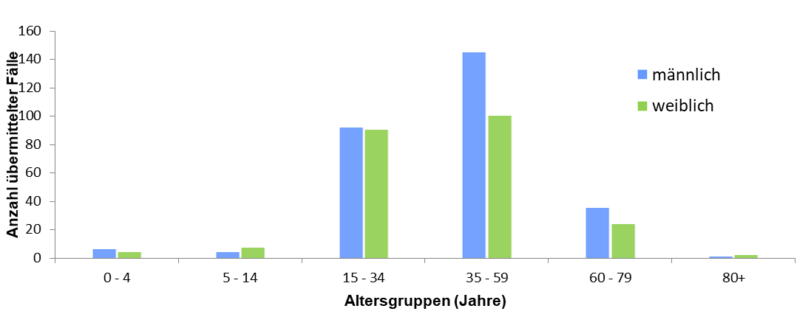
COVID-19: Alters- und Geschlechtsverteilung in Deutschland
Abbildung 2: Darstellung der 514 übermittelten COVID-19-Fälle in Deutschland
nach Altersgruppe und Geschlecht (09.03.2020, 11:00)

Slide 12
Expositionsorte (Stand 09.03.2020)
National | NW | 372 (davon 292 Heinsberg)
 | BY | 54
 | BW | 23
 | BE | 20
International | Italien | 218 (davon 136 Südtirol)
 | Iran | 21
 | China, Hubei | 2
Für 743 Fälle (67%) ist bekannt, dass sie entweder Kontakt mit einem bestätigten Fall hatten oder sich in einem Risikogebiet bzw. Gebiet mit einer großen Anzahl von Fällen aufhielten.
Bei den anderen Fällen werden derzeit noch Ermittlungen durchgeführt.
Internationale Fälle mit bekanntem Expositionsort Deutschland:
Spanien
Polen

Slide 13
Cluster
Über 100 Cluster (Auswahl)
  Bayern – Webasto
  Bayern – Thermo Fischer
  Heinsberg - Karneval
  Freising – Ableger Karneval
  Spanien – Teneriffa
  Japan – Princess Diamond
  Kambodscha – Westerdam
  Berlin – Berlin Großraumbüro; Club „Trompete“
  Rückkehrer Tel Aviv: Reisegruppe (N=44) mit Kontakt zu bestätigtem COVID-19-Fall in Bethlehem
    Von 24 bereits zurück gekehrten - 3 Symptomatisch und hospitalisiert
    Ergebnisse von Abstrichen stehen noch aus
\\rki.local\daten\Projekte\RKI_nCoV-Lage\1.Lagemanagement\1.9.Intern.Kommunikation_12-IfSG\nCoV-Übersicht_Cluster-KoNa.xlsx

Slide 14
Informationen aus Berlin
Amtshilfeersuchen aus Berlin vom 07.03.2020
    Zwei Cluster: Berlin Großraumbüro; Club „Trompete“
1 MA seit dem 09.03.2020 GA Mitte
  Nadine Muller
Aufgaben
  Unterstützung bei Kontaktpersonennachverfolgung (Kontakte anrufen, Klassifizieren, Quarantäne verhängen)
  Lineliste

Slide 15
Neue Vorgehen
Epidemiologischen Auswertungen nur noch aus SurvNet-Daten
RKI Dashboard https://sewebapp05.rki.local/covid19site/
§ 12 IfSG Übermittlungen nur noch Informationen zu
  Todesfällen
  klinisch schwere Verläufe
  besondere Cluster
  Fälle mit Bedarf für Informationsweitergabe an Behörden im Ausland und internationale Kontaktpersonennachverfolgung
  besondere Maßnahmen, die ergriffen wurden

